Slide 1
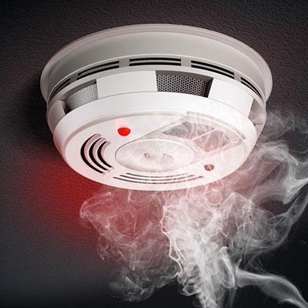
Sistema de Detecção de Fumaça e Gás com Arduino
Por: Brenda Amanda da Silva Garcez
Eduardo Hartleib Galvão

Slide 3
Objetivo do Projeto: Sua Segurança em Primeiro Lugar
Detecção Rápida
Alertas Imediatos
Identificar a presença de gases no ambiente de forma ágil e precisa.
Acionar alarmes sonoros (buzzer) e visuais (LEDs) para alertar os ocupantes sobre o perigo.
Simplicidade e Eficácia
Desenvolver uma solução de baixo custo e fácil implementação, ideal para estudantes.

Slide 4
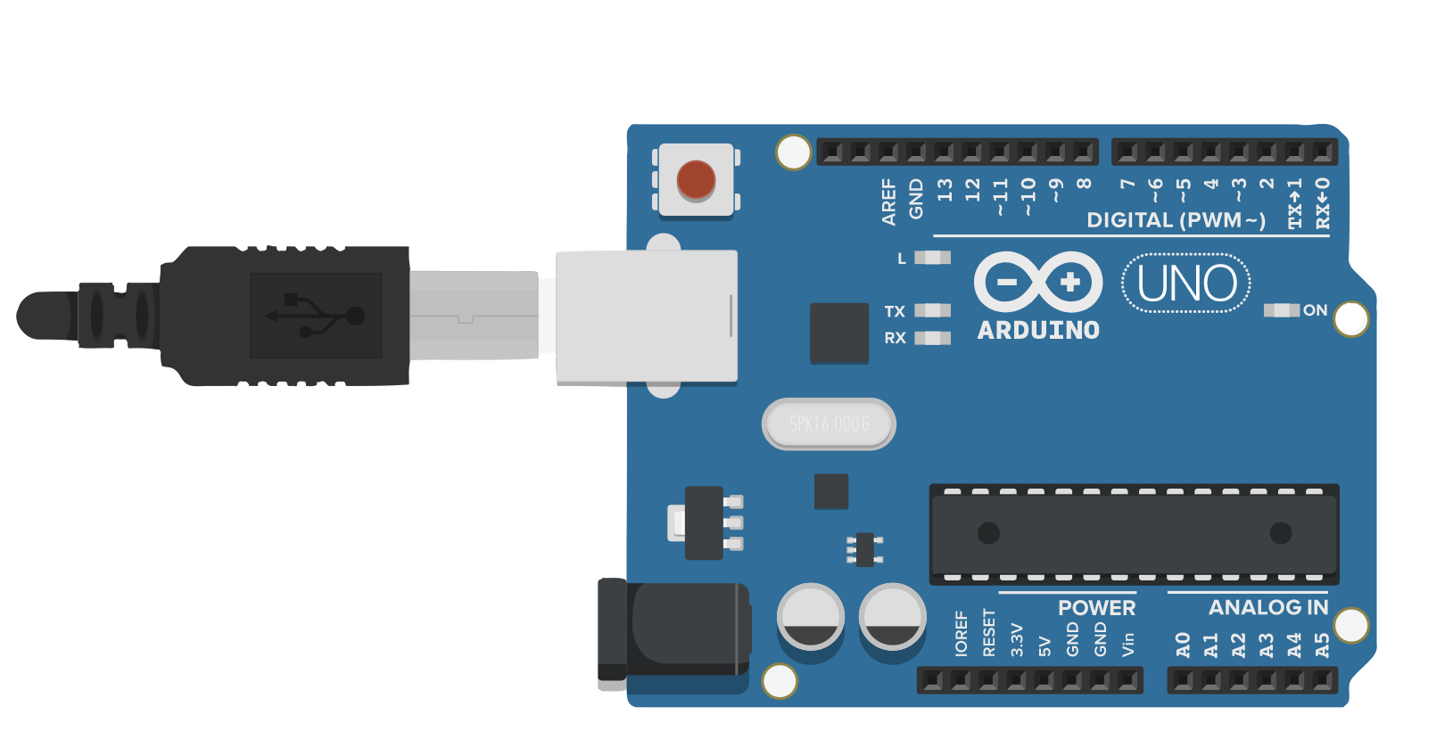
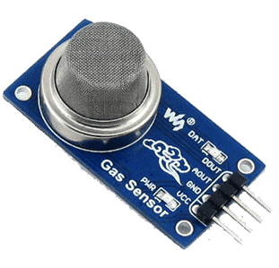
Componentes Principais do Sistema
Arduino Uno (ATmega328)
Sensor MQ-9 (Gás e Fumaça)
A "mente" do nosso sistema, responsável por processar os dados dos sensores e controlar os alertas. É onde o microcontrolador ATmega328P reside.
Detecta a presença de gases combustíveis (GLP, metano, hidrogênio) e fumaça, sendo o "nariz" do projeto.

Slide 5
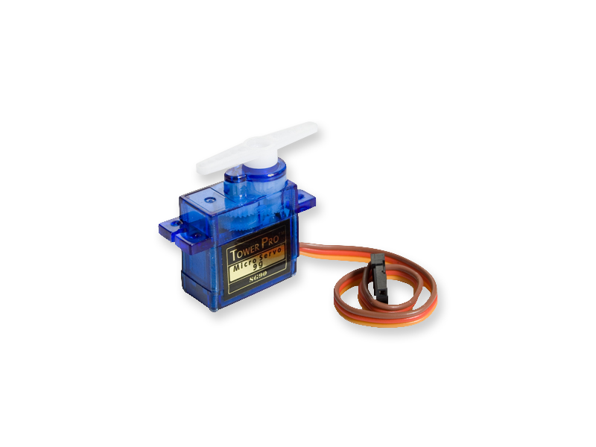
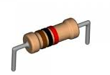
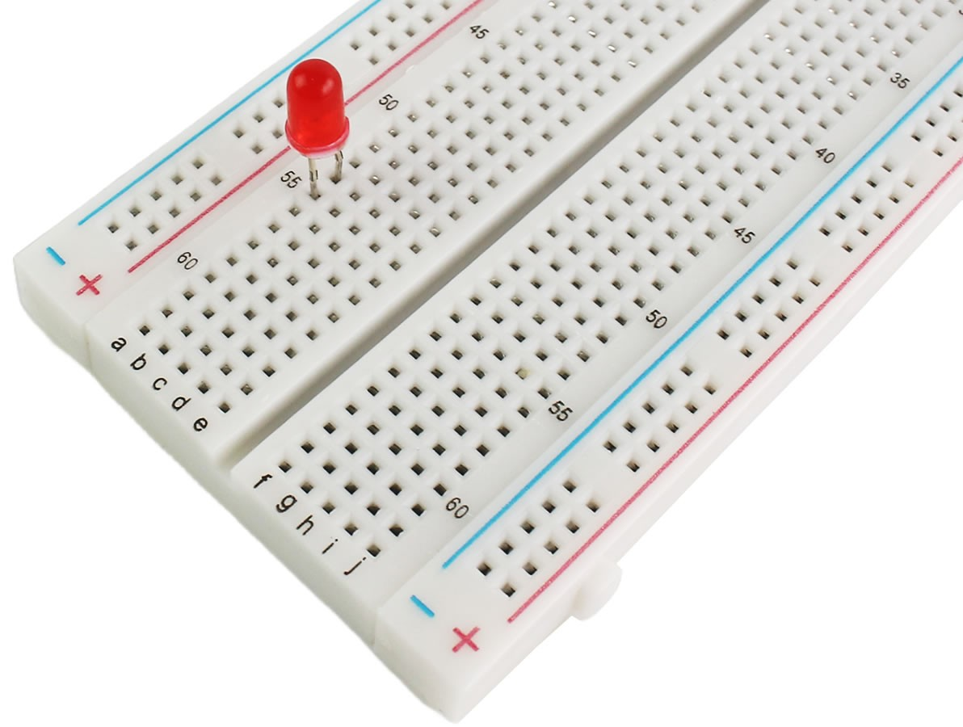
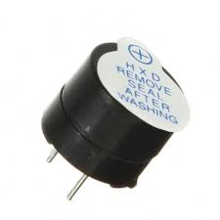
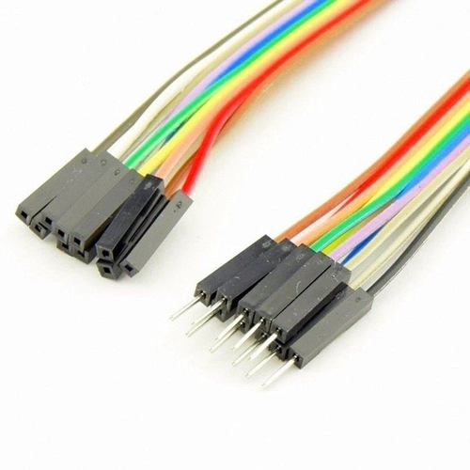
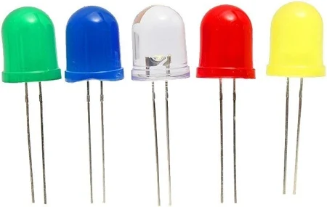
Componentes Essenciais do Sistema
Arduino Uno (ATmega328) e
Sensor MQ-9 (Gás e Fumaça)
ProtoBoard, resistores e jumpers
Servo, buzzer e leds
Arduino Uno responsável por processar os dados constantes recebidos do sensor MQ-9 e controlar os alertas sonoros do circuito.
A protoboard faz a ligação entre os componentes como resistores para os leds, enquanto jumpers são usados para a comunicação de dados e passagem de energia.
O servo simula um exaustor que é ligado ao detectar gás no ambiente, o buzzer e leds servem como alerta sonoro e visual para o circuito

Slide 6
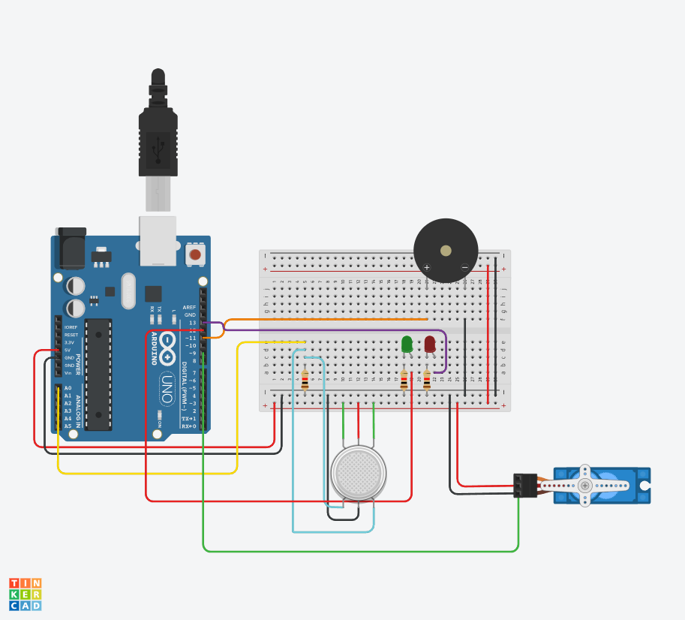
Circuito e Montagem: Conectando os Pontos
A montagem do circuito é simples e intuitiva. O sensor MQ-9 é conectado às portas analógicas do Arduino, enquanto o buzzer e os LEDs são ligados às portas digitais, que controlam seus acionamentos.
Cada componente desempenha um papel vital para que o sistema funcione como um todo, garantindo a detecção e o alerta.

Slide 7
Tópicos das Bibliotecas: Registradores
Registradores Acessados em MeuADC.cpp
ADMUX (ADC Multiplexer Selection Register): Usado para configurar a tensão de referência do ADC e para selecionar qual pino analógico (canal) será lido.
ADCSRA (ADC Control and Status Register A): Utilizado para habilitar o periférico ADC, iniciar uma nova conversão e configurar a sua velocidade de operação (prescaler).
ADC (ADC Data Register): Onde o resultado de 10 bits da conversão analógico-digital é lido após a sua conclusão.
#include "MeuADC.h"
void MeuADC::iniciarADC() {
ADMUX = (1 << REFS0); // REFS0 = 1 → AVcc como referência
ADCSRA = (1 << ADEN) | (1 << ADPS2) | (1 << ADPS1); // Prescaler 64
}
uint16_t MeuADC::lerCanal(uint8_t canal) {
ADMUX = (ADMUX & 0xF0) | (canal & 0x0F); // Seleciona canal
ADCSRA |= (1 << ADSC); // Inicia conversão
while (ADCSRA & (1 << ADSC)); // Espera terminar
return ADC;
}

Slide 8
MeuGPIO::MeuGPIO() {}
void MeuGPIO::configurarSaida(char porta, uint8_t pino) {
bit = pino;
switch (porta) {
case 'B':
ddr = &DDRB; port = &PORTB; pin = &PINB; break;
case 'C':
ddr = &DDRC; port = &PORTC; pin = &PINC; break;
case 'D':
ddr = &DDRD; port = &PORTD; pin = &PIND; break;
}
*ddr |= (1 << bit);
}
void MeuGPIO::configurarEntrada(char porta, uint8_t pino) {
bit = pino;
switch (porta) {
case 'B':
ddr = &DDRB; port = &PORTB; pin = &PINB; break;
case 'C':
ddr = &DDRC; port = &PORTC; pin = &PINC; break;
case 'D':
ddr = &DDRD; port = &PORTD; pin = &PIND; break;
}
*ddr &= ~(1 << bit);
}
void MeuGPIO::escrever(bool valor) {
if (valor)
*port |= (1 << bit);
else
*port &= ~(1 << bit);
}
bool MeuGPIO::ler() {
return (*pin & (1 << bit));
}
Registradores Acessados em MeuGPIO.cpp
DDRx (Data Direction Register): Configura a direção (entrada ou saída) dos pinos para as portas B, C ou D.
PORTx (Port Data Register): Escreve o nível lógico (alto ou baixo) nos pinos configurados como saída.
PINx (Port Input Pins): Realiza a leitura do nível lógico dos pinos configurados como entrada.
(Onde x se refere às portas B, C ou D, dependendo da configuração).

Slide 9
#include "MeuServo.h"
MeuServo::MeuServo() {
ligado = false;
}
void MeuServo::attach(char porta, uint8_t pino) {
ligado = false;
switch (porta) {
case 'B':
port = &PORTB;
DDRB |= (1 << pino);
break;
case 'C':
port = &PORTC;
DDRC |= (1 << pino);
break;
case 'D':
port = &PORTD;
DDRD |= (1 << pino);
break;
default:
return; // Porta inválida
}
bitmask = (1 << pino);
ligado = true;
}
void MeuServo::write(uint8_t angulo) {
if (!ligado) return;
int pulso = map(angulo, 0, 180, 544, 2400);
*port |= bitmask;
delayMicroseconds(pulso);
*port &= ~bitmask;
delay(20);
}
Registradores Acessados em MeuServo.cpp
DDRx (Data Direction Register): Acessado uma vez na função attach para configurar o pino do servo motor como uma saída digital.
PORTx (Port Data Register): Utilizado para gerar o pulso que controla o ângulo do servo, ligando (|=) e desligando (&=) o pino em intervalos precisos.
(Onde x se refere às portas B, C ou D).

Slide 10
#include "MeuBuzzer.h"
void MeuBuzzer::iniciar(char porta, uint8_t pino) {
bit = pino;
switch (porta) {
case 'B':
port = &PORTB;
DDRB |= (1 << bit);
break;
case 'C':
port = &PORTC;
DDRC |= (1 << bit);
break;
case 'D':
port = &PORTD;
DDRD |= (1 << bit);
break;
}
desligar();
}
void MeuBuzzer::ligar() {
*port |= (1 << bit);
}
void MeuBuzzer::desligar() {
*port &= ~(1 << bit);
}
void MeuBuzzer::tocarPor(uint16_t ms) {
ligar();
while (ms--) _delay_ms(1);
desligar();
}
Registradores Acessados em MeuBuzzer.cpp
DDRx (Data Direction Register): Usado na função iniciar para configurar o pino do buzzer como uma saída digital.
PORTx (Port Data Register): Utilizado para ligar e desligar o buzzer, escrevendo nível lógico alto ou baixo no pino correspondente.
(Onde x se refere às portas B, C ou D).

Slide 11
#include "MeuADC.h"
#include "MeuServo.h"
#include "MeuBuzzer.h"
#include "MeuGPIO.h"
// ===============================
// Definições de hardware
#define PinSensor 0
// ===============================
// Instâncias de periféricos
MeuADC adc;
MeuServo exaustor;
MeuBuzzer buzzer;
MeuGPIO ledVermelho;
MeuGPIO ledVerde;
// ===============================
// Configuração inicial
void setup() {
Serial.begin(9600);
// LEDs como saída usando MeuGPIO
ledVermelho.configurarSaida('B', 5); // PB5 → pino 13
ledVerde.configurarSaida('B', 4); // PB4 → pino 12
// Inicializações
adc.iniciarADC();
exaustor.attach('B', 1); // PB1 = pino 9
exaustor.write(90); // posição neutra
buzzer.iniciar('B', 3); // PB3 = pino 11
buzzer.desligar();
}
// ===============================
// Laço principal
void loop() {
uint16_t valorSensor = adc.lerCanal(PinSensor);
Serial.print("Valor do sensor: ");
Serial.println(valorSensor);
// =============================
// Situação: Gás/Fumaça detectado
if (valorSensor >= 200) {
ledVerde.escrever(false);
ledVermelho.escrever(true);
buzzer.tocarPor(300);
exaustor.write(120);
}
// =============================
// Situação: Ambiente normal
// =============================
else {
ledVerde.escrever(true);
ledVermelho.escrever(false);
buzzer.desligar();
exaustor.write(90);
}
_delay_ms(500); // Aguarda 500ms entre leituras
}

Slide 12





Aplicações Práticas e Cenários de Uso
Residências
Cozinhas Industriais
Proteção contra vazamentos de gás de cozinha e incêndios, garantindo a segurança da familiar.
Monitoramento de ambientes com alta concentração de gás para prevenir acidentes e explosões.
Laboratórios
Motorhomes e Acampamentos
Detecção de gases perigosos e fumaça tóxica, protegendo pesquisadores e equipamentos.
Segurança em ambientes confinados onde o uso de gás é comum, evitando intoxicações e incêndios.

Slide 13
OBRIGADO PELA ATENÇÃO!!
Brenda Amanda da Silva Garcez
Eduardo Hartleib Galvão

